Slide 1
第 2 章 运算方法和运算器
主要内容：
数据与文字的表示方法
定点的加、减法运算
定点的乘法运算
定点的除法运算
定点的运算器的组成
浮点运算方法和浮点运算器

Slide 2
2.1 数据与文字的表示方法
2.1.1 二进制数
数制的两大要素：
  基数R：在某种进位制中允许使用的基本数码个数。基数为R的数制称为R进制数。 R进制数的主要特点就是逢R进1 。
  权W_{i}：权也称位权，指某一位i上的数码的权重值，即权与数码所处的位置i有关。 W_{i} ＝R^{i}。

Slide 3
1、二进制数的定义
以2为基数的数制叫二进制数
二进制数有下列特征：
有２个符号表示数：０和１。
R为2。当计数时，每一位计到2就往上进一位，即“逢二进一”。
在一串数字中，上一个位的权是下一位的两倍。
对于整数，从右往左各位的权是1,2,4,8, ……；
对于小数，从左往右各位的权是1/2，1/4，1/8，1/16，1/32……。
同理，以16为基数的数制叫十六进制数。

Slide 4
2、不同数制的相互转换
（1）二进制数转换成十进制数
  用十进制计数把二进制各位置的数按权展开后相加即可。
例1 (1001.101)₂
=1*2³+0*2²+0*2¹+1*2⁰+ 1*2⁻¹+0*2⁻²+1*2⁻³
= 8+0+0+1+0.5+0+0.125
=(9.625)₁₀

Slide 5
（2）十进制数转换成二进制数
  整数部分：
  除基取余法：采用将十进制数连续除以２提取余数的方法，提取的余数依此为二进制的低位、次低位．．．高位。
  减权定位法：依次与二进制权位比较，够减的为1，不够为0。
  例2 求(116)₁₀的二进制数值：
(116)₁₀=(1110100)₂

Slide 6
  小数部分：
  乘基取整法：采用将十进制小数部分连续乘以２提取乘积中整数的方法，提取的整数依此是小数部分的最高位、次高位．．．
  减权定位法
  例3 求(0.625)₁₀二进制数值：
    故（0.625)₁₀=(0.101)₂
有时会出现小数部分总不为零的情况，如
（0.6)₁₀=(0.100110011)₂…这时转换过程的结束由所要求的转换精度确定。

Slide 7
（3）二进制数转换成十六进制数
  从小数点往左或往右每４位一组地划分，不足４位整数部分在前面补０，小数部分在后面补０，然后将每４位写出其对应的十六进制数即可。
例4 (11011011.01011)₂
=(1101 1011.0101 1000)₂
=(DB.58)₁₆
（4）十六进制数转换成二进制数
  直接将每位十六进制数写成４位二进制数即可。
例5 (3F5.A8C)₁₆
=(0011 1111 0101.1010 1000 1100)₂

Slide 8
数据的表示
真值：根据书写习惯，用正负号加绝对值表示的数值。一般用X表示。
机器数：计算机内使用的，便于机器处理的数值，包括无符号数和有符号数。
无符号数：整个机器字的全部二进制位均为数值位，相当于数的绝对值
有符号数：将数的符号位一起数码化，符号位放在有效数字的前面

Slide 9
2.1.2 数据格式
根据小数点的位置是否固定，计算机中常用的数据表示格式有两种
定点格式
浮点格式

Slide 10
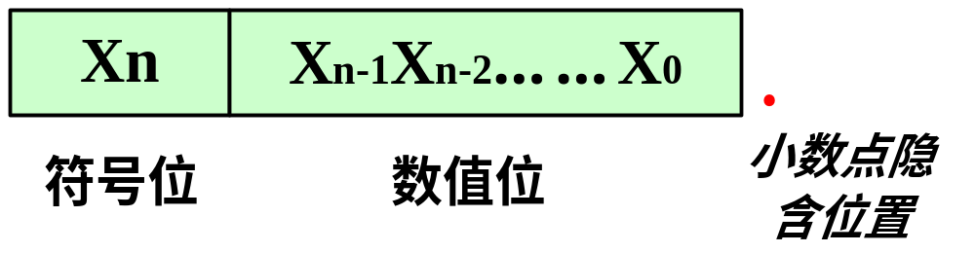
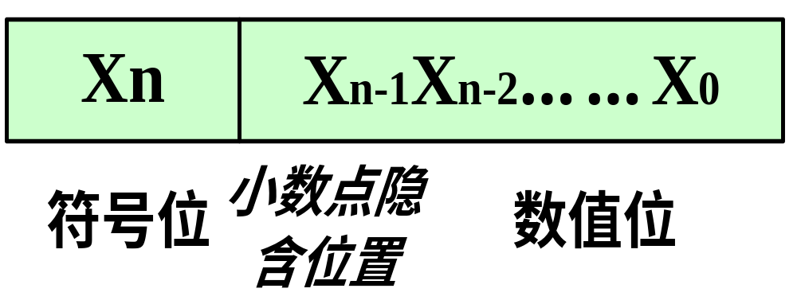
1、定点数的表示
定义：约定机器中所有数据的小数点位置是固定不变的。通常将数据表示成纯小数或纯整数。
    设n+1位定点数ｘ＝ｘ_{n}ｘ_{n-1}ｘ_{n-2}…ｘ₀ ，则
a）定点整数格式
b）定点小数格式

Slide 11
  定点整数：用于表示纯整数，小数点位置隐含固定在最低位之后，最高位为符号位。
      机器字长为n+1位，纯整数表示范围为：
0≤|ｘ|≤2^{n}-1
  定点小数：用于表示纯小数，小数点隐含固定在最高数据位的左边，整数位则用于表示符号位。
    机器字长为n+1位，纯小数的表示范围为：
0≤|ｘ|≤1-2^{-n}

Slide 12
2、浮点数的表示
浮点表示法：数的计阶表示方法，把数的范围和精度分开表示的方法，小数点的位置随阶数的不同而浮动。
  设任意一个进制数 Ｎ 用计阶法表示为：
  Ｎ＝Ｒ^{e}.Ｍ 其中，
    Ｍ ：尾数，规定是一个纯小数，且计算机中一般约定为最高有效位为1 ，称为规格化。
    e ：指数，是一个整数，计算机中称为阶码。
    R ：比例因子的基数，计算机中一般为2，隐含表示。则计算机中浮点数可以表示为：
E_{s} | E_{m-1} E_{m-2 …} E₁ E₀
M_{s} | M_{n-1} M_{n-2 …} M₁ M₀

Slide 13

  实用浮点数格式：
    以32位浮点数为例
      Ｓ：浮点数的符号位，1 位，0表示正数，1表示负数。
      Ｍ：尾数，23位，小数点放在尾数域的最前面。
      Ｅ：阶码，8 位。
    则一个非规格化的32位浮点数ｘ的真值可表示为：
    ｘ＝(－1)^{s}×(0.Ｍ)×2^{Ｅ}

Slide 14
规格化浮点数：
当尾数值不为0时，在用原码表示尾数的情况下，尾数域最高位必须为1，即|M|>=0.5
若用补码表示尾数，
正数，尾数最高位为1；
负数，尾数最高位为0。
  例如，0.001001
  0.1001*2⁻²

Slide 15
  例如，0.001001
  0.1001*2⁻²
  阶码E一般使用移码表示。若E共占k位，则有
  E=e+2^{k-1}，e表示真值
  注意，此时E为阶码的存储形式，e为阶码真值
  例如，e=-2
  E=(-2)+128=126

Slide 16

  实用浮点数格式： IEEE754标准
    32位表示法：
    64位表示法：
      Ｓ：浮点数的符号位，1 位，0表示正数，1表示负数。
      Ｍ：尾数，23或52位，用规格化小数表示，小数点放在尾数域的最前面，小数点前第1位1隐含。
      Ｅ：阶码(8 或11位)，采用隐含移码方式来表示。
      E=e+2^{k-1}-1
      E=e（真值）+127/1023

Slide 17
    则在IEEE754标准下一个规格化的32位浮点数ｘ的真值可表示为：
    ｘ＝(－1)^{s}×(1.Ｍ)×2^{Ｅ－127}
    一个规格化的64位浮点数ｘ的真值为
      ｘ＝(－1)^{s}×(1.Ｍ)×2^{Ｅ－1023}

Slide 18
  754标准浮点数数值范围的一些特殊情况：
    当一个浮点数的尾数为0时，不论其阶码为何值，或当阶码的值遇到比机器能表示的最小值还小时，不管其尾数为何值，计算机都把该浮点数看成零，称为机器零。
    当阶码E全为0且尾数M全为0时，表示的真值x为0；
    当阶码E全为1且尾数M全为0时，表示的真值x为无穷大。
    对32位的规格化浮点数，阶码E的范围为1到254，故32位浮点数的真正指数值e为-126—127

Slide 19
例6 若浮点数ｘ的754标准存储格式为(41360000)₁₆，求其浮点数的十进制数值。 （P18例1）
解: 十六进制数展开后，可得二进制数格式为
0 100 0001 0011 0110 0000 0000 0000 0000
则，指数e＝阶码－127
＝10000010－01111111
＝00000011=(3)₁₀
尾数为：1.M＝1.011 0110 0000 0000 0000 0000
＝1.011011
浮点数为：
ｘ＝(－1)^{s}×1.M×2e
＝＋(1.011011)×2³
＝＋1011.011＝(11.375)₁₀

Slide 20
例7 将(20.59375)₁₀转换成754标准的32位浮点数的二进制存储格式 。 （P18例2）
解:
（20.59375）₁₀＝（10100.10011）₂
＝1.010010011×2⁴
则
S＝0，
E＝e+127=4＋127＝131，
E = 10000011
M＝010010011
32位浮点数存储格式为：
0 100 0001 1010 0100 1100 0000 0000 0000
＝(41A4C000)₁₆

Slide 21
  浮点数的表示范围
负下溢
正下溢
负上溢
正上溢
0
最小负数
最大负数
最小正数
最大正数
  数据下溢时，浮点数值趋于0，计算机将其视为机器0处理；数据上溢时，计算机将其视为无穷大
Q:浮点数的表示范围如何求得？

Slide 22
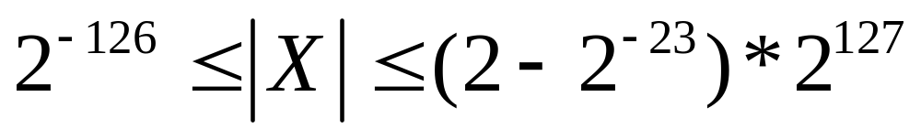
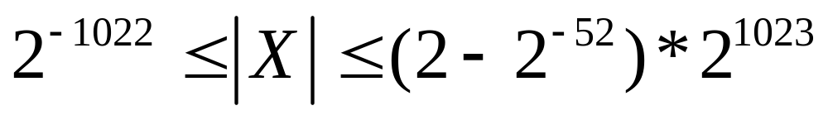
  IEEE754标准 浮点数表示范围
    32位表示法：
    （float）
    64位表示法（double）：

Slide 23
2.1.3 数的机器码表示
1、真值与机器数
真值：用正负号加绝对值表示的数值。
机器数：将数符一起数码化的数。常用机器数包括原码、补码、反码和移码表示法。
机器数形式的二进制位数因受机器字长的限制，其数的表示范围和精度相应受到限制，无法表示时，便产生溢出。
例8 真值： +1011 -1011
8位字长定点数: 0 0001011 1 0001011
真值： +0.1011 -0.1011
8位字长定点数: 0 .1011000 1 .1011000

Slide 24
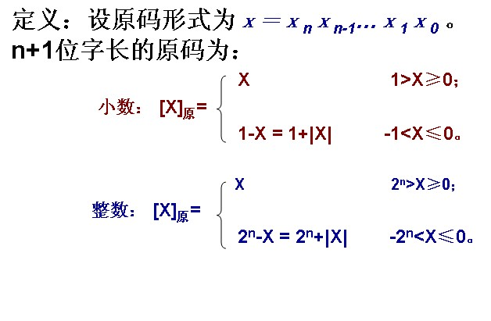
2、原码表示法 [X]_{原}
表示方法：最高位表示数的符号，其他位表示数值位。
  符号位：0－正数，1－负数。
  数值位：与绝对值相同。

Slide 25
X=1011，Y＝－1011，则：
[X]_{原}＝ ； [Y]_{原}＝ ；
X=0.1101，Y＝- 0.1101，则：
[X]_{原}＝ ；[Y]_{原}＝ ；
X=1011， Y＝- 0.1101，求X和Y的8位原码机器数。
[X]_{原}＝ ；[Y]_{原}＝ ；
[0]_{原}＝？
0,1011
1,1011
0.1101
1.1101
0,0001011
1. 1101000

Slide 26
0 的表示：0 的原码表示有两种形式，即分别按照正数和负数表示。
  [+0]_{原}＝ 00…0 [-0]_{原}＝ 10…0
表示范围：对于n＋1位原码机器数X，它所能表示的数据范围为：
包括1位符号位，n位数值位
整数： -（2^{n}-1）≤X≤（2^{n}-1）
小数： -（1-2^{-n}）≤X≤（1-2^{-n}）

Slide 27
2、反码表示法[X]_{反}
定义：正数反码与原码相同，负数的反码将数除符号位外按位求反。
反码的特点：
  0的反码也有两个，
[+0]_{反}=00000000，
[-0]_{反}=11111111。
  反码的数值范围与原码相同。
Notes:
反码既是按位与1加

Slide 28
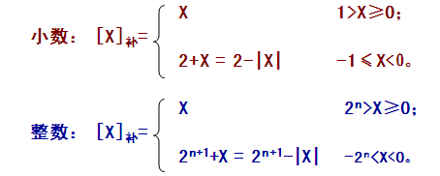
3、补码表示法 [X]_{补}
定义：把某数X加上模数M，称为以M为模的X的补码。
[X]_{补}=（M+X）_{模M}。
机器内，字长为n+1的整数模为2^{n+1} ，小数的模为2。

Slide 29
原码转化成补码方法：
  正数的补码与原码相同；
  负数时：
    求得该数的反码，然后在末位加1。
    符号位不变，尾数部分自右向左，第一个1及以前的各位0保持不变，以后的各位按位取反。
补码转换成原码、真值方法：
  正数的原码与补码相同；
  负数时，符号位不变，尾数先按位取反，然后在末位加1。
  将原码的符号位用“+”、“-”号表示即为真值
上述转换不包括-0及补码的负数最小值。

Slide 30
例9 设机器位长为8位，用补码表示±0.1001和±59 。
[+0.1001]_{补}= [+0.1001000]=0.1001000
[-0.1001]_{补}= 2 -0.1001000=1.0111000
[+59]_{补}= [00111011]=00111011
[-59]_{补}= 2⁸ -00111011=11000101
补码特点：
  可实现变减为加运算，且补码的符号位由计算获得。
  0的补码只有一个，就是n位的零。
[±0]_{补}= 2⁸ ±00000000=00000000
  N+1位字长补码的数值范围
整数： -2^{n}≤X≤（2^{n}-1）
小数： -1≤X≤（1-2^{-n}）

Slide 31
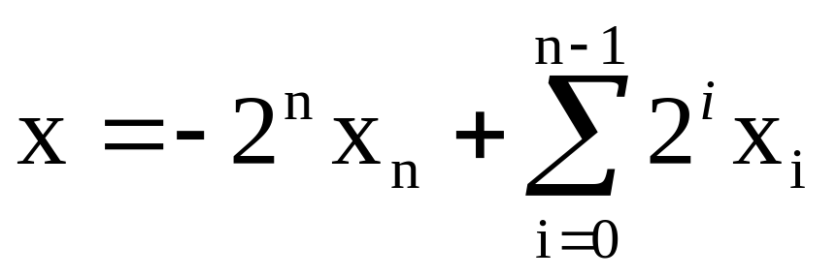
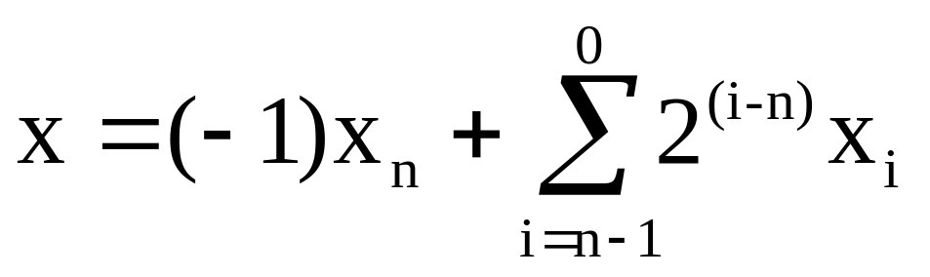
补码转换十进制真值的方法：
  设补码形式为ｘ＝ｘ_{n}ｘ_{n-1}…ｘ₁ｘ₀ 。
  整数：
  小数：
  上述符号直接由运算得到

Slide 32
4、移码表示法 [X]_{移}
移码是在真值X上加上一个常数（偏移量），相当于X在数轴上向正方向偏移了若干单位。通常，当字长为n+1时，这个偏移量取2^{n}。
定义：计算机中对k+1位字长的带符号数，其真值X所对应的移码为:
[X]_{移}= 2^{k}+X， -2^{k}≤X≤2^{k}-1。

Slide 33
例10 求8位长±59的移码
[+59]_{移}=10000000+111011=10111011
[-59]_{移}=10000000-111011=01000101
移码特点：
移码的符号位与原码、补码相反，1为正，0为负。
X的移码和补码符号位相反其余位相同，故移码可以先求数的补码，再将符号取反即得。
0的移码只有一个， [0]_{移}=10000000。
移码一般用于浮点数的阶码表示。
移码一般以整数形式出现，其数值范围与补码相同。

Slide 34
例11 假设由S,E,M三个域组成的一个32位二进制字所表示的非零规格化浮点数ｘ,真值表示为：
ｘ＝(－1)^{s}×(1.M)×2^{E－128}
问：它所表示的规格化的最大正数、最小正数、最大负数、最小负数是多少？ （ P23例9）
解:
阶码用移码表示，8位；尾数用原码，23位。
(1)最大正数
阶码为最大正数， 尾数为最大正数
存储码： 0 11 111 111 111 111 111 111 111 111 111 11
真值： ｘ＝[1＋(1－2⁻²³)]×2¹²⁷
Notes:
注不是754标准。

Slide 35
(2)最小正数
阶码为最小负数（绝对值最大） ， 尾数为最小正数
0 00 000 000 000 000 000 000 000 000 000 00
ｘ＝1.0×2^{－128}
(3)最小负数（绝对值最大）
阶码为最大正数， 尾数为最小负数（绝对值最大）
1 11 111 111 111 111 111 111 111 111 111 11
ｘ＝－[1＋(1－2^{－23})]×2¹²⁷
(4)最大负数（绝对值最小）
阶码为最小负数（绝对值最大） ， 尾数为最大负数（绝对值最小）
1 00 000 000 000 000 000 000 000 000 000 00
ｘ＝－1.0×2^{－128}
Notes:
注不是754标准。

Slide 36
2.1.4 字符与字符串的表示方法
美国国家信息交换标准代码，简称ASCII码
  7位二进制编码,能表示2⁷=128种国际上最通用的西文文字。
  ASCII码包括４类最常用的字符。
    数字：包括0~9 10个数字字符。
    通用字符：“＋”、“－”、“＝”、“＊”、“／”等共32个。
    字母：包括26个大写字母和26个小写字母。
    控制字符：包括空格ＳＰ、回车ＣＲ、换行ＬＦ等共34个。
  ASCII编码有一定的规律。
Notes:
字符、图象等都是用二进制编码。看表求123的ASCII码值。

Slide 37
高3位 低4位 | 000 | 001 | 010 | 011 | 100 | 101 | 110 | 111
0000 | NUL | DLE | SP | 0 | @ | P | 、 | p
0001 | SOH | DC1 | ！ | 1 | A | Q | a | q
0010 | STX | DC2 | “ | 2 | B | R | b | r
0011 | ETX | DC3 | # | 3 | C | S | c | s
0100 | EOT | DC4 | $ | 4 | D | T | d | t
0101 | ENQ | NAK | % | 5 | E | U | e | u
0110 | ACK | SYN | & | 6 | F | V | f | v
0111 | BEL | ETB | ‘ | 7 | G | W | g | w
1000 | BS | CAN | ( | 8 | H | X | h | x
1001 | HT | EM | ) | 9 | I | Y | i | y
1010 | LF | SUB | * | : | J | Z | j | z
1011 | VT | ESC | + | ; | K | [ | k | {
1100 | FF | FS | , | < | L | \ | l | |
1101 | CR | GS | - | = | M | ] | m | }
1110 | SO | RS | . | > | N | ^ | n | ~
1111 | SI | US | / | ? | O | - | o | DEL
Notes:
字符、图象等都是用二进制编码。看表求123的ASCII码值。

Slide 38
2.1.5 汉字的表示方法
输入码
  数字码
  拼音码
  字形码
机内码
输出码
  点阵式
  矢量式
输入码、机内码和输出码是计算机中用于输入、内部处理和输出三种不同用途的编码。
Notes:
字符、图象等都是用二进制编码。看表求123的ASCII码值。

Slide 39
2.1.6 校验技术
校验的方法是让写入的信息符合某种规律，在读出时检验信息是否符合这一规律，如符合可判定读出信息正确，否则有误。
目前使用的校验方法常采用冗余校验思想，即：
有效信息位+校验位
校验码
译码纠错

Slide 40
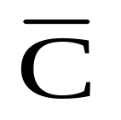
奇偶校验码
有效信息位+1位校验位
校验码
编码规则：
约定校验码中1的个数为奇数/偶数。
校验位公式：
C＝ｘ₀⊕ｘ₁⊕…⊕ｘ_{n－1}。(偶)
＝ｘ₀⊕ｘ₁⊕…⊕ｘ_{n－1}。（奇）
例如：待编有效信息 10110001
奇校验码 101100011
偶校验码 101100010

Slide 41
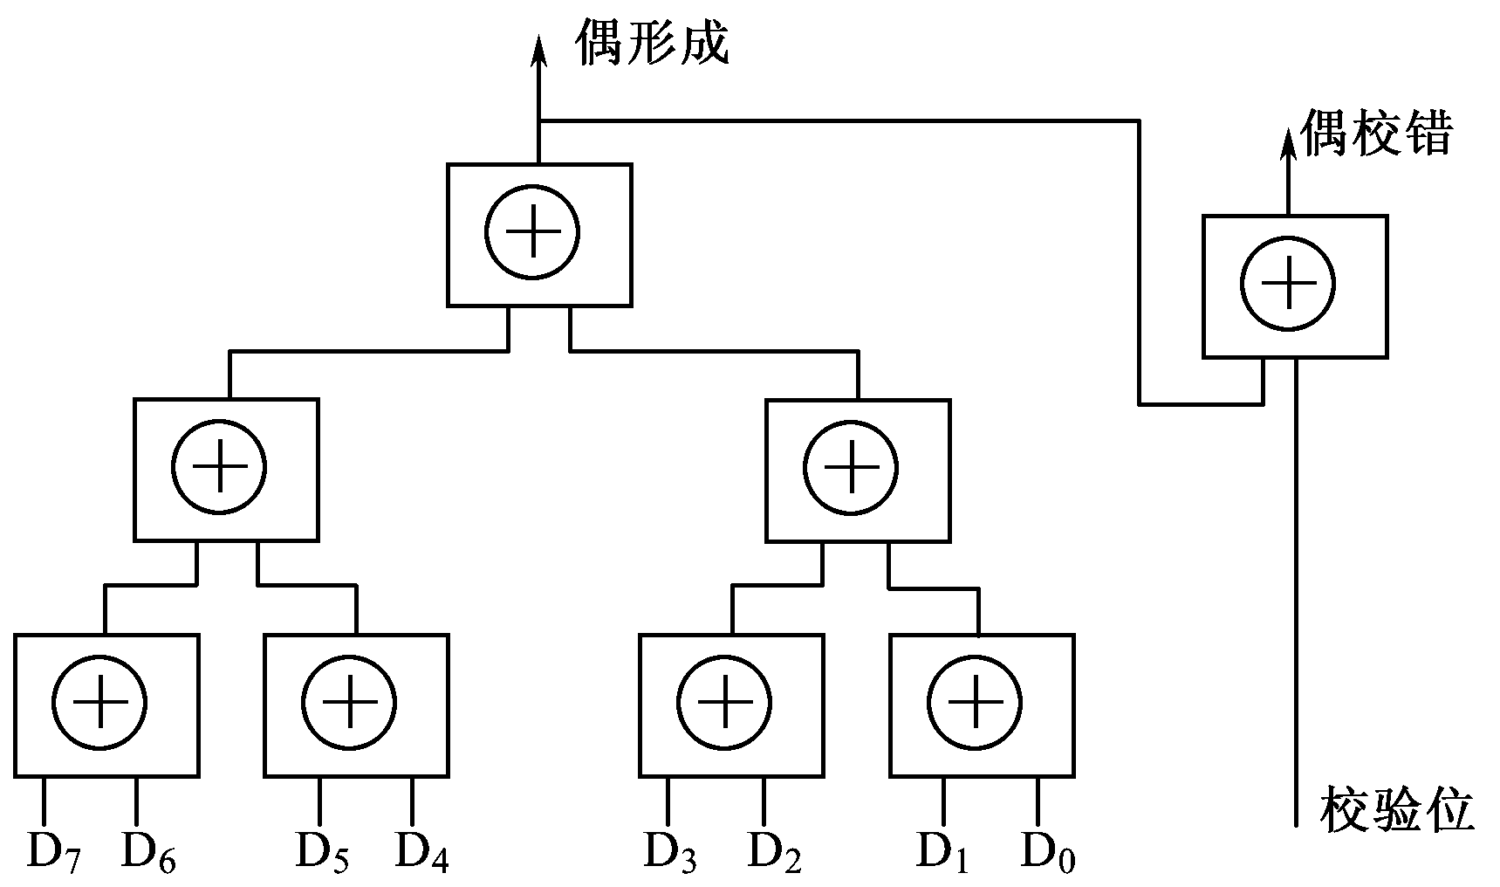
偶校验判错实现电路

Slide 42
奇偶校验实现简单，但缺点是不能纠错、无法检测出偶数个错误。
其他校验方式如循环冗余校验码(CRC)可以实现纠错。

Slide 43
2.2 定点加法、减法运算
2.2.1 补码加法
补码加法规则
  两个相加的数无论正负，其和的补码等于两数补码之和：[X+Y]_{补}=[X]_{补}+[Y]_{补}
例12 设X=+1001，Y=+0101，用补码求Z=X+Y。
解：[X]_{补}=01001，[Y]_{补}=00101；
[X+Y]_{补}= [X]_{补}+[Y]_{补}
= 01001+00101=01110
故：X+Y=01110
（ P27例11）
Notes:
注意数在计算机中必须等位长

Slide 44
例13 设X=0.1001，Y=-0.0101，用补码求Z=X+Y。
解：[X]_{补}=0.1001，[Y]_{补}=1.1011；
[X+Y]_{补}= [X]_{补}+[Y]_{补}
= 0.1011+1.1011
= 0.0110
故：X+Y=+0.011

Slide 45
2.2.2 补码减法
补码减法规则
  两个相减的数无论正负：
    [X－Y]_{补}= [X+(-Y)]_{补}＝[X]_{补}+[-Y]_{补}
例14 ｘ＝＋1101,ｙ＝＋0110,求ｘ-ｙ。
解:
[ｘ]_{补}＝01101 [ｙ]_{补}＝00110, [－ｙ]_{补}＝11010
[ｘ]_{补} 01101
＋[－ｙ]_{补} 11010
[ｘ－ｙ]_{补} 100111
X-ｙ＝＋0111
  注意：[-Y]_{补}为[Y]_{补}的机器负数,转换方法:将连同符号位一起变反,末位加1。
（ P28例14）

Slide 46
补码加减运算规则小结
  参加运算的操作数用补码表示。
  符号位参加运算。
  若指令操作码为加，则两数直接相加；若操作码为减，则将减数连同符号位一起变反加1后再与被减数相加。
  运算结果用补码表示。

Slide 47
例15 ｘ＝＋1011, ｙ＝＋1001,求ｘ＋ｙ。
[解:]
[ｘ]_{补}＝01011 [ｙ]_{补}＝01001
[ｘ]_{补} 01011
＋ [ｙ]_{补} 01001
[ｘ＋ｙ]_{补} 10100
（ P28例15）
两个正数相加的结果成为负数,这显然是错误的。
如何解决？

Slide 48
2.2.3 溢出判断
基本规律：两个异号数相加或两个同号数相减不会发生溢出；只有两个同号数相加或两个异号数相减才可能发生溢出。
    正溢：运算结果为正且大于所能表示的最大正数；
    负溢：运算结果为负且小于所能表示的最小负数；
溢出判断法：
    采用一个符号位判断（最高有效位判断法）
    采用双符号位法（变形补码法）

Slide 49
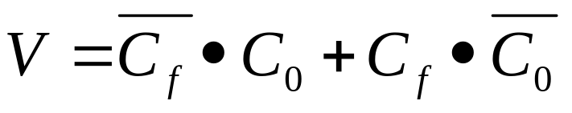
1、单符号位（最高有效位）判断法
    两个补码数相加、减时，若最高数值位向符号位送的进位值与符号位送向更高位进位不相同，则运算结果溢出。
    溢出的逻辑表达式为：
此逻辑表达式可用异或门实现

Slide 50
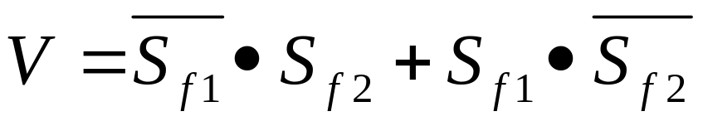
    2、双符号位法（变形补码法,模4补码法）
    变形补码定义：
    [x]_{补}=2^{n+2}+x
    变形补码的符号用两位来表示，正数为00，负数为11。
    变形补码的两个符号位都可以参与运算，运算结果根据两个符号位是否一致来判断是否溢出。
    溢出的逻辑表达式：
    “01”表示正溢，“10”表示负溢，最高符号永远表示结果的正确符号。

Slide 51
例16 ｘ＝＋01100, ｙ＝＋01000,求ｘ＋ｙ。
解: [ｘ]补＝001100, [ｙ]补＝001000
[ｘ]补 00 1100
＋[ｙ]补 00 1000
01 0100
两个符号位不一致,结果溢出。
例17 ｘ＝－0.1100, ｙ＝-0.1000,求ｘ＋ｙ。
解: [ｘ]补＝11.0100, [ｙ]补＝11.1000
[ｘ]补 11.0100
＋[ｙ]补 11.1000
10.1100
两个符号位不一致,结果溢出。
（ P28例17）

Slide 52
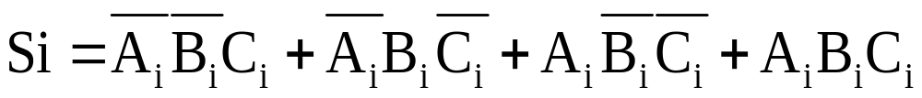
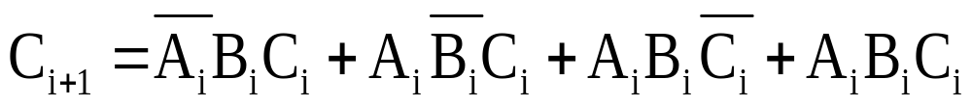
2.2.4 基本的二进制加减法器
1、1位加法器设计
= A_{i}⊕B_{i}⊕ C_{i}
=A_{i}B_{i} +（A_{i}⊕B_{i}）C_{i}
输入 | 输出
A_{i} B_{i} C_{i} | S_{i} C_{i+1}
0 0 0 0 0 1 0 1 0 0 1 1 1 0 0 1 0 1 1 1 0 1 1 1 | 0 0 1 0 1 0 0 1 1 0 0 1 0 1 1 1
S_{i}
C_{i+1}
C_{i}
FA
B_{i}
A_{i}

Slide 53
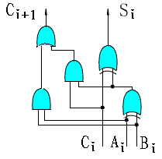
S_{i}
S_{i} = A_{i}⊕B_{i}⊕ C_{i}
C_{i+1}
C_{i}
FA
C_{i+1} =A_{i}B_{i} +（A_{i}⊕B_{i}）C_{i}
B_{i}
A_{i}
对于A_{i} 、B_{i}和 C_{i}三个输入
S_{i}的时延为：3T*2=6T
C_{i+1}的时延为：3T+2T=5T
一位全加器FA逻辑电路图

Slide 54
2、n位加法器设计
n位加法器可由多个1位加法器级联实现（行波进位加法器）。
补码减法器可由加法器实现。方式控制线M，0表示加，1表示减。
优点是节省器件，成本低，缺点是有延时传递，速度慢
S_{n-1}
S_{n-2}
S₁
S₀
C_{n}
C_{i}
C_{n-1}
C_{n-2}
C₂
C₁
FA
FA
FA
FA
M
B_{n-1}
B_{n-2}
A_{n-2}
B₁
A₁
B₀
A₀
A_{n-1}

Slide 55
整个n位加法器的时延分析：
产生各FA的求和项时延：3T ; （相对于A_{i} 、B_{i} 输入）
C₁的时延为：5T （相对于FA三个输入）
C_{n}的时延为：2T*(n-1)=2(n-1)T;（相对于C₁ 输入）
V(溢出)的时延：3T（相对于C_{n} 输入）
整个器件的时延为上述各项和（2n+9）T
S_{n-1}
S_{n-2}
S₁
S₀
C_{n}
FA
C_{n-1}
FA
C_{n-2}
C₂
FA
C₁
FA
M
B_{n-1}
A_{n-1}
B_{n-2}
A_{n-2}
B₁
A₁
B₀
A₀

Slide 56
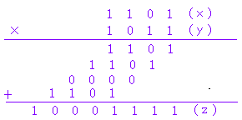
2.3 定点乘法运算
2.3.1 原码乘法
规则：符号与数值分开计算
  乘积的数值部分是两个正数相乘之积。
  乘积符号的运算法则是：同号相乘为正,异号相乘为负。可由异或实现。
例ｘ＝1101,ｙ＝1011. 求x*y.

Slide 57
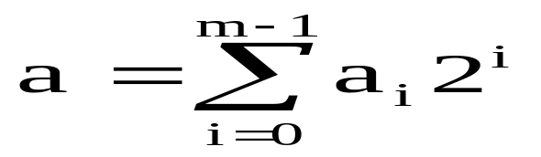
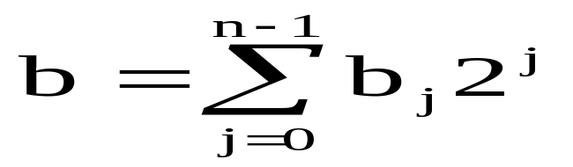
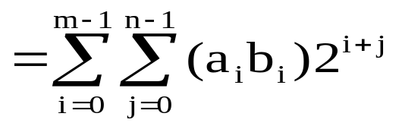
1、不带符号的阵列乘法器设计
设有两个不带符号的二进制整数：
A＝a_{m-1}…a₁a₀ B＝b_{n-1}…b₁b₀
数值部分为a和b,即
则A与B相乘,产生m＋n位乘积P：
P＝p_{m+n-1}…p₁p₀
_{m－1} _{n－1}
P=ab=(∑a_{i}2^{i})(∑b_{j}2^{j})
^{i＝0} ^{j＝0}
_{m+n－1}
= ∑ p_{k}2^{k}
_{k=0}

Slide 58
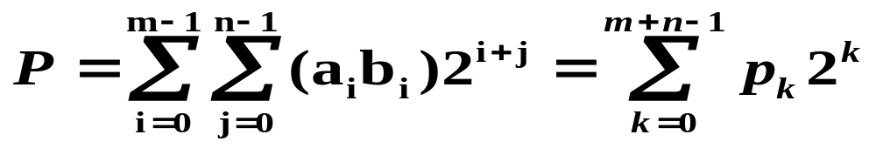
例5x5阵列
a₄ a₃ a₂ a₁ a₀
x b₄ b₃ b₂ b₁ b₀
a₄b₀ a₃b₀ a₂b₀ a₁b₀ a₀b₀
a₄b₁ a₃b₁ a₂b₁ a₁b₁ a₀b₁
a₄b₂ a₃b₂ a₂b₂ a₁b₂ a₀b₂
a₄b₃ a₃b₃ a₂b₃ a₁b₃ a₀b₃
+ a₄b₄ a₃b₄ a₂b₄ a₁b₄ a₀b₄ .
P₉ P₈ P₇ P₆ P₅ P₄ P₃ P₂ P₁ P₀

Slide 59
n*n的乘法计算，需要n*(n-1)个加法器。最慢是P8
A_{i}
C_{i}
a₀b₀
a₄b₀
0
a₃b₀
0
a₂b₀
0
a₁b₀
0
FA
B_{i}
a₃b₁
a₂b₁
a₁b₁
a₀b₁
a₄b₁
C_{i+1}
S_{i}
a₃b₂
a₂b₂
a₁b₂
a₀b₂
a₄b₂
a₁b₃
a₂b₃
a₁b₃
a₀b₃
a₄b₃
a₃b₄
a₂b₄
a₁b₄
a₀b₄
a₄b₄
0
P₈
P₇
P₆
P₅
P₄
P₃
P₂
P₁
P₀
P₉
5x5阵列乘法器原理图
Notes:
需要n*(N-1)个加法器。最慢是P8

Slide 60
整个n*n位的时延分析：
产生n*n个求和项时延：T ; （相对于A_{i} 、B_{i} 输入）
倒数第二级产生和的时延：6T*（n-2）
倒数第一级求得进位输出时延：5T（上一步结果作为本级求和项）
最后一级进位链传递至所示位置时延：2T*（n-2）
最后一个全加器产生和时延：3T（上一步结果作为本全加器的进位输入）
整个器件的时延为上述各项和（8n-7）T

Slide 61
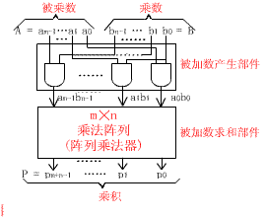
不带符号阵列乘法器逻辑框图
Notes:
可用串行或并行方法，也可用软件方法。

Slide 62
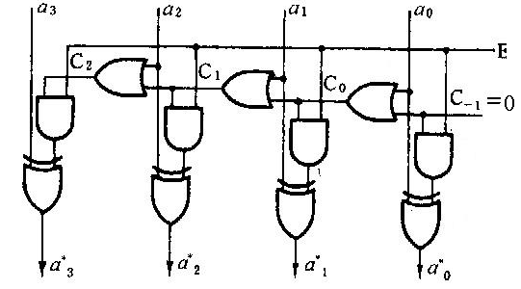
2、带符号的阵列乘法器设计
  符号与数值分开处理，符号采用异或电路，数值采用无符号阵列乘法器。
原码数据可以直接运算；
若输入为补码数据，需转换成原码后再运算。
    求补器设计

Slide 63
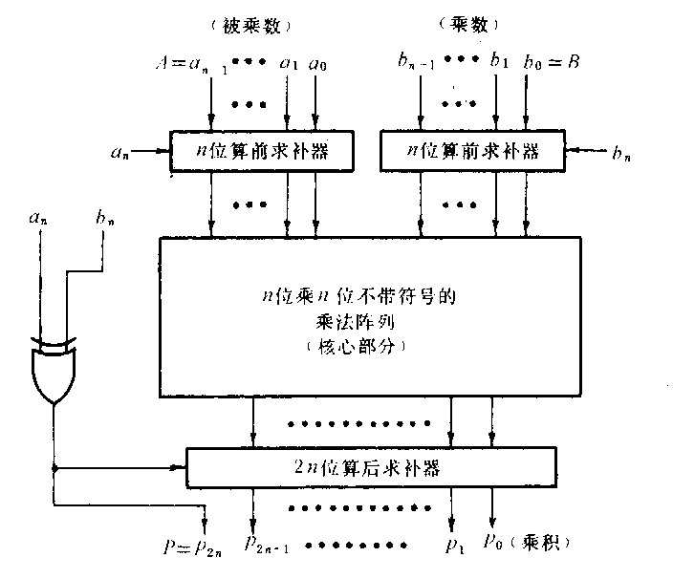
带符号的阵列乘法器设计

Slide 64
例18 设x=-15,y=-13,用补码求x*y
解: [x]补=10001，[y]补=10011
符号部分 x_{n}⊕y_{n}=1⊕1=0
数值部分 |x|=1111,|y|=1101
1 1 1 1 ＝ 15
×) 1 1 0 1 ＝ 13
1 1 1 1
0 0 0 0
1 1 1 1 1
1 1 1 1 1
.
1 1 0 0 0 0 1 1
[x*y]补＝ 0 1100001
x*y=195
（ P36例21）
Notes:
如果一正一负，用

Slide 65
2.4 定点除法运算
2.4.1 原码除法
规则：符号与数值分开计算
  商的符号：同号为正,异号相除为负。可由异或实现。
  商的数值部分由两数的绝对值相除获得。可看做是两个正数相除

Slide 66
开始
例19ｘ＝0.1001,ｙ＝0.1011.求x÷y
0.1 1 01
0.1 0 1 1 0.1 0 0 1 0
0.0 1 0 1 1
0.0 0 1 1 1 0
－0.0 0 1 0 1 1
0.0 0 0 0 1 1 0
－0.0 0 0 1 0 1 1
0.0 0 0 0 1 1 0 0
－0.0 0 0 0 1 0 1 1
0.0 0 0 0 0 0 0 1
得ｘ÷ｙ的商q＝0.1101,
余数为r＝0.00000001
被除数→A（2n+1)
除数→B
A-B→A
Y
A〈 0？
N
A+B→A
商0
商1
N
B右移,重复n次？
Y
结束
机器运算流程图

Slide 67
2.4.2 除法器的设计
开始
1、恢复余数除法器
被除数→A（2n+1)
除数→B
恢复余数法
通过减法依次比较被除数和除数，判定商。
若不够减，则通过回加余数恢复A。
缺点：控制复杂
A-B→A
Y
A〈 0？
N
A+B→A
商0
商1
N
B右移,重复n次？
Y
结束
不恢复余数法
机器运算流程图

Slide 68
2、不恢复余数除法器
开始
不恢复余数法
通过减法依次比较被除数和除数，判定商。
若不够减，不恢复余数，而根据余数的符号决定下一步操作
也称为加减交替法
被除数→A
除数→B
A-B→A
Y
N
A〈0？
商0，B右移
商1，B右移
A+B→A
A-B→A
N
重复n次？
A〈0？
最后一步的操作特殊处理，若商为0要恢复余数
商0
商1
A+B→A
结束

Slide 69
例20ｘ＝0.101001, ｙ＝0.111, 求q =ｘ÷ｙ。
解: [x]_{补}＝0.101001
[ｙ]_{补}＝0.111 [－ｙ]_{补}＝1.001
0. 1 0 1 0 0 1
+[－ｙ]_{补} 1. 0 0 1 .
0 1. 1 1 0 0 0 1
+ [ｙ]_{补} 0. 0 1 1 1 .
1 0. 0 0 1 1 0 1
+[－ｙ]_{补} 1. 1 1 0 0 1 .
0 1 . 1 1 1 1 1 1
+ [ｙ]_{补} 0. 0 0 0 1 1 1 .
1 0. 0 0 0 1 1 0
商 q＝0.101 余数 r＝0.000110
每一轮余数的符号位进位即为商对应位的数值
q=0，下步做加法,y右移1位
q=1，下步做减法,y再右移1位
q=0，下步做加法,y再右移1位
q=1，不做任何操作

Slide 70
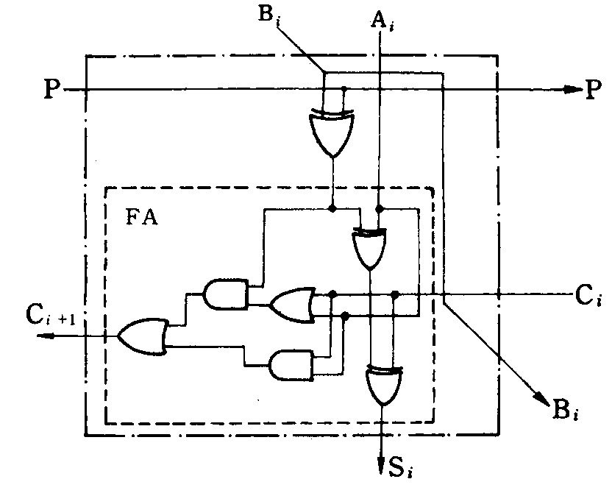
不恢复余数阵列除法器核心部件
  ——可控加法/减法（CAS）
共有四个输入和四个输出。
其中P=0，做加法；
P=1，做减法；
考虑最大的信号时延，则对于C_{i}的输入
C_{i+1}的时延为：3T

Slide 71
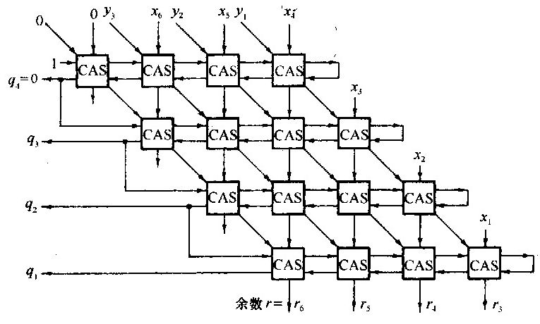
4位不恢复余数阵列除法器逻辑原理图
  x=0.x₆x₅x₄x₃x₂x₁
  y=0.y₃y₂y₁
  q=0.q₃q₂q₁
  r=0.00r₆r₅r₄r₃
流程图第1步：X-Y->X
根据余数的符号确定下一轮操作

Slide 72
注意：
被除数（数值部分，即尾数）长度
= 2*除数长度
送入不恢复余数阵列除法器计算时，必有被除数<除数。若原始数据不满足，则通过比例因子进行处理。
2n位除以n位的不恢复余数阵列除法器，含有(n+1)² 个CAS单元。考虑最大信号延迟，除法执行时间为： 3 *(n+1) ² T

Slide 73
2.5 定点运算器的组成
2.5.1 运算器的功能
完成对二进制代码的定点算术和逻辑运算。
  算术运算：加、减、乘、除 ；
  逻辑运算：逻辑非、逻辑加、逻辑乘、逻辑异。
根据运算结果给出状态：有无溢出、有无进位、结果是否为零等。
Notes:
运算器结构示意图

Slide 74
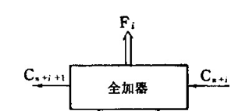
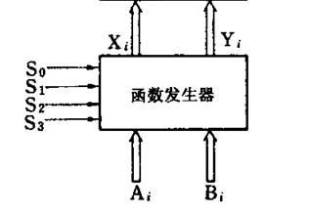
2.5.2 算术逻辑运算单元（ALU）
核心部件：1位全加器；
n位全加器连同进位信号传送逻辑，可构成一个n位加法器。
以加法器为核心，利用函数发生器对输入信号进行逻辑选择，则扩展为具有多种算术和逻辑运算功能的ALU。
ALU的逻辑结构原理图

Slide 75
1、n位加法器的设计
  串行进位
  优点是设计简单，成本低；
  缺点是速度慢，瓶颈在进位的传递（进位链）。
  思考：如何加快计算速度？
S_{n-1}
S₁
S₀
C_{n}
C_{n-1}
C₂
C₁
C₀
FA
FA
FA
A_{n-1} B_{n-1}
A₁ B₁
A₀ B₀

Slide 76
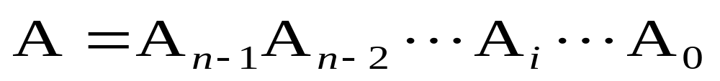
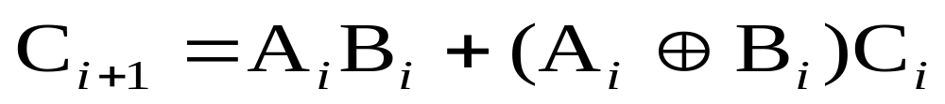
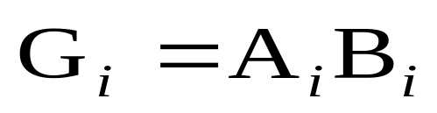
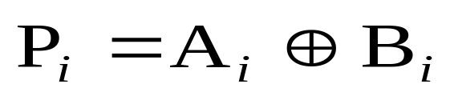
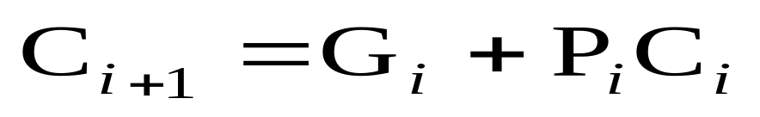
设相加的两个n位操作数为:
进位为：
设：
进位发生输出信号
进位传送输出信号
则：
  提高运算的速度，关键在于如何加快进位的传递

Slide 77
  计算出C₀ 后，C_{i+1} 的求解不再依赖于C_{i}
  C₁= G₀+P₀C₀
C₂= G₁+P₁C₁
= G₁+P₁(G₀+P₀C₀)= G₁+P₁G₀+P₁P₀C₀
C₃= G₂+P₂C₂= G₂+P₂(G₁+P₁(G₀+P₀C₀))
= G₂+P₂G₁+P₂P₁G₀+P₂P₁P₀C₀
C₄= G₃+P₃C₃= G₃+P₃(G₂+P₂(G₁+P₁(G₀+P₁(G₀+P₀C₀)))
= G₃+P₃G₂+P₃P₂G₁+P₃P₂P₁G₀+P₃P₂P₁P₀C₀

Slide 78
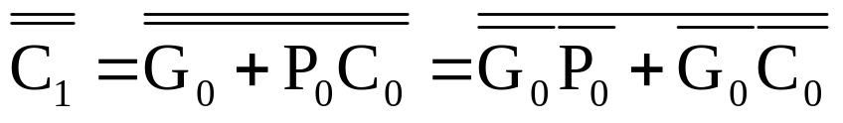
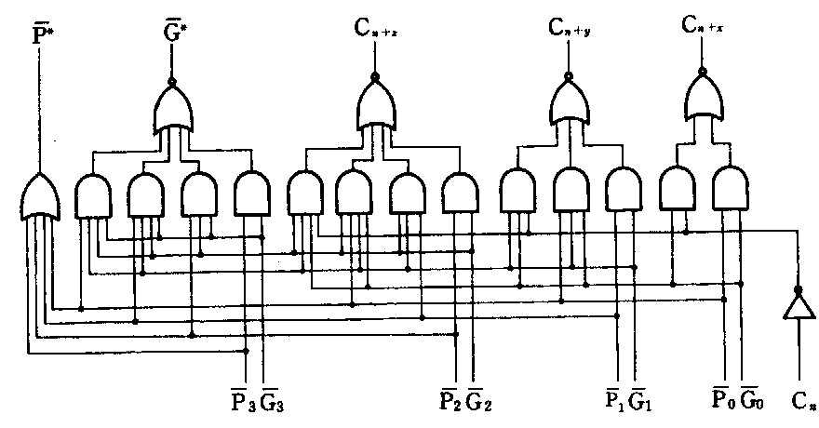
  并行进位（先行进位、同时进位）
C₁= G₀+P₀C₀
C₂= G₁+P₁G₀+P₁P₀C₀
C₃= G₂+P₂G₁+P₂P₁G₀+P₂P₁P₀C₀
C₄= G₃+P₃G₂+P₃P₂G₁+P₃P₂P₁G₀+P₃P₂P₁P₀C₀
= G’₀+P’₀C₀
4位进位链线路图（先行进位逻辑图）

Slide 79
4位并行进位并行加法器设计
速度的加快是以增加硬件成本为代价的
先行进位逻辑
S₃
S₂
S₁
S₀
C₃
C₂
C₁
FA
FA
FA
FA
C₀
B₃
A₃
B₂
A₂
B₁
A₁
B₀
A₀
Notes:
书上图7-8标记错 并行进位加法器优点：速度快但线路非常复杂，且复杂度与位长成正比，故对位长较长的加法器很难一次并行设计完而采取分组的方式。

Slide 80
16位并行进位并行加法器设计
  组内并行、组间串行的进位链
Ｓ₁₅Ｓ₁₄ Ｓ₁₃ Ｓ₁₂
Ｓ₁₁ Ｓ₁₀ Ｓ₉ Ｓ₈
Ｓ₇ Ｓ₆ Ｓ₅ Ｓ₄
Ｓ₃ Ｓ₂ Ｓ₁ Ｓ₀
C₁₆
C₁₂
C₈
C₄
C₀
四位并行加法器
四位并行加法器
四位并行加法器
四位并行加法器
A₁₅B₁₅ …… A₁₂B₁₂
A₁₁B₁₁ …… A₈B₈
A₇B₇ A₆B₆ A₅B₅ A₄B₄
A₃B₃ A₂B₂ A₁B₁ A₀B₀
Notes:
并行加法器最关键是进位问题。串行法节省成本，但进位的延时长，，一般用于局部的电路设计。

Slide 81
  组内并行、组间并行的进位链
  C₄= G₃+P₃C₃= G₃+P₃G₂+P₃P₂G₁+P₃P₂P₁G₀+P₃P₂P₁P₀C₀
  = G’₀+P’₀C₀
  G’_{0：}成组进位发生输出信号 P’_{0：}成组进位传送输出信号
C₁₆
C₁₂
C₈
C₄
组间先行进位链
G’₃P’₃ G’₂P’₂ G’₁P’₁ G’₀P’₀
S₁₅… S₁₂
S₁₁ … S₈
S₇ … S₄
S₃ … S₀
C₀
四位并行加法器
四位并行加法器
四位并行加法器
四位并行加法器
A₁₅B₁₅ …… A₁₂B₁₂
A₁₁B₁₁ …… A₈B₈
A₇B₇ …… A₄B₄
A₃B₃ …… A₀B₀
Notes:
设计思想：让进位与输入信号直接联系

Slide 82
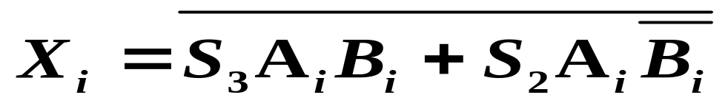
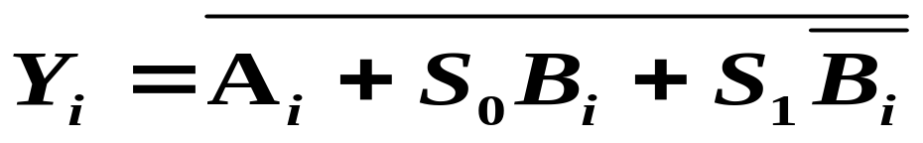
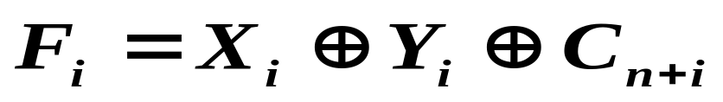
2、多种算术逻辑运算的实现
控制参数S₀、S₁、S₂、S₃控制输入A_{i}、B_{i}进行不同的逻辑组合，生成X_{i、}Y_{i}的函数
则：
Notes:
真值见（P47 表2.4）

Slide 83
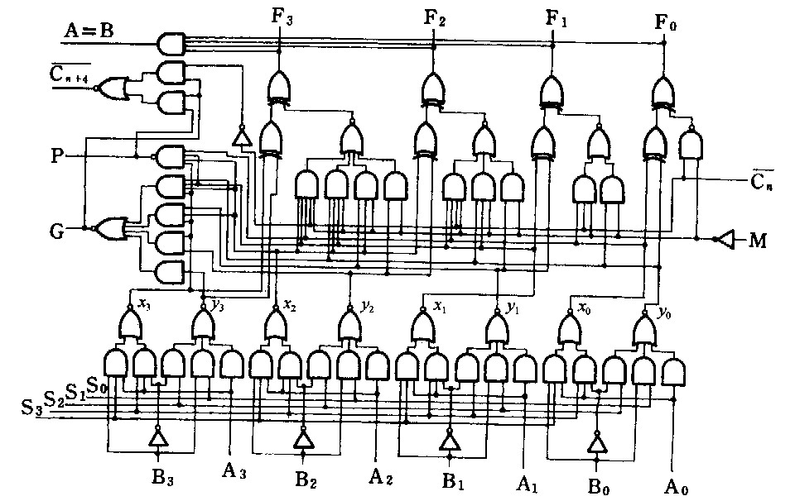
74181 ALU 逻辑电路图（4位，正逻辑）

Slide 84
控制端M：选择运算器的操作类型
  为0，算术运算
  为1，逻辑运算
两种工作方式：正逻辑操作、负逻辑操作
共能进行16种算术运算和16种逻辑运算

Slide 85
运用4片74181（4位）和一片74182构成16位组内、组间先行进位加法器设计
G‘’
P‘’
C_{n+Z}
C_{n+Y}
C_{n+X}
74182
G’₃P’₃ G’₂P’₂ G’₁P’₁ G’₀P’₀
F₁₅… F₁₂
F₁₁ … F₈
F₇ … F₄
F₃ … F₀
C₀
74181
74181
74181
74181
A_{15~12} B_{15~12}
A_{11~8} B_{11~8}
A_{7~4} B_{7~4}
A_{3~0} B_{3~0}
思考：如何扩展为32位ALU？

Slide 86
2.5.3 定点运算器的基本结构
运算器包括：ALU、阵列乘除器、寄存器、数据总线等。
运算器的设计主要围绕ALU和寄存器同数据总线之间如何传送操作数和运算结果进行

Slide 87
1、内部总线
  总线：是连接计算机系统各个部件和装置的线路，是多个信息源传送信息到多个目的地的数据通路。
  总线的分类：
    根据总线所在位置分：
      内部总线：指CPU内各部件的连线
      外部总线：也称系统总线，是CPU与存储器、I/O系统之间的连线。

Slide 88
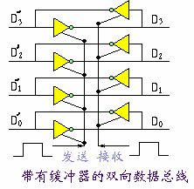
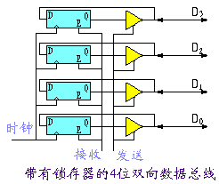
  按总线的逻辑结构分：
    单向传送总线：指信息只能向一个方向传送；
    双向传送总线：指信息可以分两个方向传送。

Slide 89
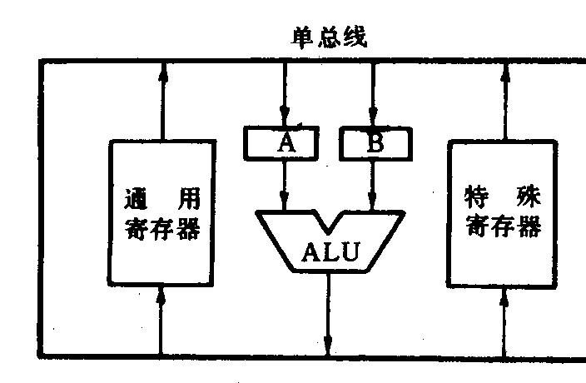
1、定点运算器的基本结构
  单总线结构运算器：
    优点：设计、控制简单；
    缺点：速度慢。
A
B
C

Slide 90
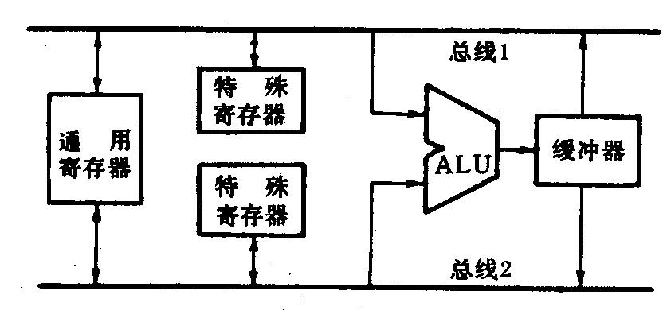
  双总线结构运算器：
    缺点：设计、控制较复杂；
    优点：速度快。
A
C
B

Slide 91
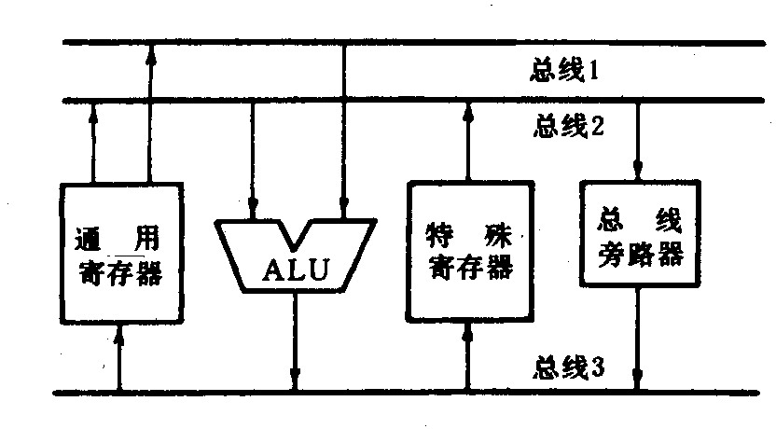
  三总线结构运算器：
    缺点：设计、控制复杂；
    优点：速度最快。

Slide 92
2.6 浮点运算方法和浮点运算器
2.6.1 浮点加、减法运算
设有两个浮点数：X=M_{X}*2^{Ex}，Y=M_{Y}*2^{Ey}
加减运算规则流程：
  0 操作数的检查；
  比较阶码大小并完成对阶；
    提升小的阶码，尾数相应右移变小。
  尾数进行加或减运算；
    采用补码运算，变减为加。判断溢出。
  结果规格化（补码为：0.1xxx或1.0xxx）
    尾数非规格化，尾数左移，阶码做减调整。
    尾数溢出，尾数右移，阶码做加调整。
判断小数点位置是否对齐

Slide 93
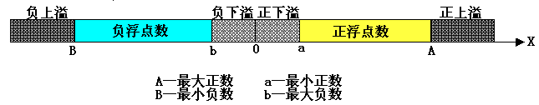
  舍入处理。
    0舍1入法
    末位恒1法。
    IEEE754标准：就近舍入、朝0舍入、朝+∞舍入、朝-∞舍入
  溢出处理
    阶码上溢：超出最大正数，认为为+∞或-∞数。
    阶码下溢：超出最小负数，认为为数据0。
    尾数溢出：尾数右移，同时进行 舍入处理，阶码加1 。

Slide 94
例22 设ｘ＝2⁰¹⁰×0.11011011,
ｙ＝2¹⁰⁰×(－0.10101100),求ｘ＋ｙ。
设阶码和尾数均用补码表示，阶码采用双符号位，字长5位；尾数单符号位，字长9位。
[ｘ]_{浮}＝00 010, 0.11011011
[ｙ]_{浮}＝00 100, 1.01010100
<1> 对阶
△E＝Ex-Ey=[Ex]_{补}+[-Ey]_{补}＝00010＋11100＝11 110
△E=－2,ｘ的阶码小, Mx右移两位,Ex加2,
[ｘ]_{浮}＝00 100,0.00110110(11)
<2> 尾数求和
0.00110110(11)＋1.01010100=1.10001010(11)

Slide 95
例22 设ｘ＝2⁰¹⁰×0.11011011,
ｙ＝2¹⁰⁰×(－0.10101100),求ｘ＋ｙ。
设阶码和尾数均用补码表示，阶码采用双符号位，字长5位；尾数单符号位，字长9位。
<3>规格化处理
尾数非规格化，左规处理后：1.00010101(10),阶码为 00 011。
<4>舍入处理
采用0舍1入法处理,：1.00010110
<5>溢出判断
阶码符号位为00,不溢出。
结果为：ｘ＋ｙ＝2⁰¹¹×(－0.11101010)

Slide 96
练习：设ｘ＝2⁻⁰¹¹×0.100101,
ｙ＝2⁻¹⁰¹×(－0.011110),求ｘ-ｙ。
设阶码和尾数均用变形补码表示，阶码字长5位；尾数双符号位，字长8位。采用0舍1入法处理计算结果。

Slide 97
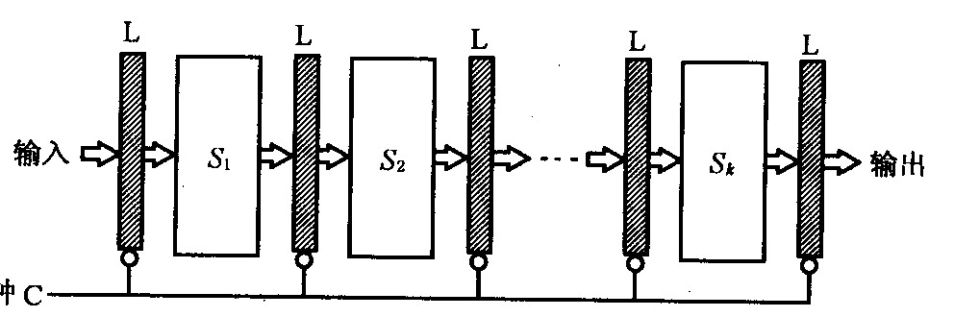
2.6.3 浮点运算流水线
流水线工作原理：计算机将输入的任务分割为一系列的子任务,使各子任务能在流水线的各个阶段并发地执行。采用流水线处理是提高计算机的性能的主要技术之一 。
线性流水线：若作业 T 被分成 k 个子任务，即 T＝{T1,T2,···,Tk}，各个子任务之间有一定的优先关系：若i<j,则必须在 Ti 完成以后,Tj才能开始工作。具有这种线性优先关系的流水线称为线性流水线。
  S：过程段 L：缓冲寄存器

Slide 98
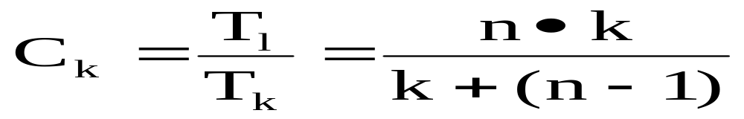
主要参数：
  时钟周期：τ＝max{τ_{i}}＋τ_{l}＝τ_{m}＋ τ_{l}
  流水线处理频率： f＝1/τ。
  线性流水线的加速比：
    线性流水线中一个具有k 级过程段的流水线处理 n 个任务需要的时钟周期数为： T_{k}＝k＋(n－1)
    非流水线处理n个任务的时间为：T_{L}＝n·k
    则加速比为：
    （当n>>k时，=k）
    浮点数运算器结构常采用流水线方式，提高效率。
  如浮点加减法可分成0操作数检查、对阶、尾数操作、格式化和舍入处理4个子任务完成。

Slide 99
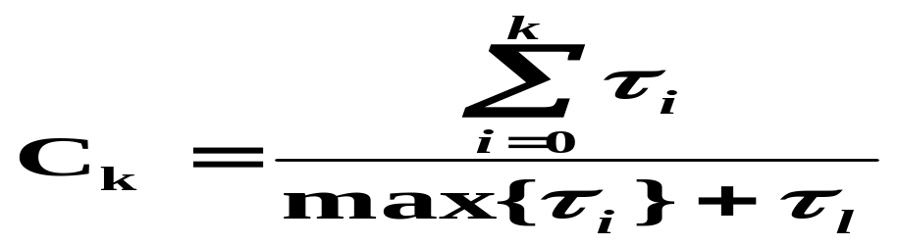
注意：
当流水线中各子段处理时间相同时，有
当流水线中各子段处理时间不同时，加速比可看做进入稳定工作状态后，非流水线和流水线处理1个任务的时间比。

Slide 100
例24 设有一个4级流水浮点加法器每个过程段所需的时间为：0操作数检查τ₁＝70ns,对阶τ₂＝60ns,相加τ₃＝90ns,规格化 τ₄＝80ns,缓冲寄存器L的延时为 t_{l}＝10ns,求(1) 4级流水线加法器的加速比为多少？(2)如果每个过程段的时间相同,即都为75ns,(包括缓冲寄存器时间),加速比是多少？
[解:]
(1)加法器的流水线时钟周期为
τ＝90ns＋10ns＝100ns
采用非流水线方式,则浮点加法所需的时间为
τ1＋τ2＋τ3＋τ4 ＝300ns
则4级流水线加法器的加速比为
Ck＝300/100＝3
(2) 当每个过程段的时间都是75ns时,加速比为
Ck＝300/75＝4

